Slide 1

CHÀO MỪNG CÁC CON
ĐẾN VỚI TIẾT HỌC

Slide 2


















Khởi động

Slide 3












CHƠI TRỐN TÌM
CÙNG BẠCH TUYẾT VÀ 7 CHÚ LÙN

Slide 4








8 + 9 = ?
A.15
B.13
C.16
D. 17

Slide 5



6 + 5 + 4 = ?
A.19
B.15
C.16
D.12

Slide 6
7 + 9 = ?
A.12
B.14
C.11
D. 16

Slide 7
8 + 7 + 2 = ?
A.16
B.17
C.18
D.14

Slide 8




Toán
Bài 14: Luyện tập chung

Slide 9
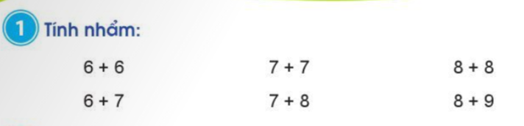
= 12
= 14
= 16
= 13
= 15
= 17

Slide 10
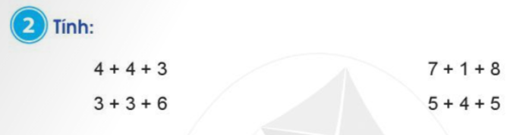
= 11
= 16
= 12
= 14

Slide 11
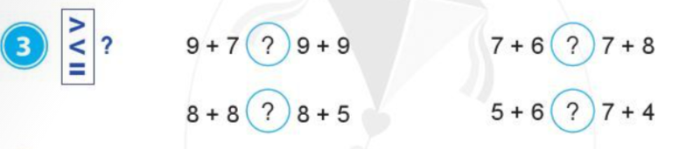
<
<
>
=

Slide 12
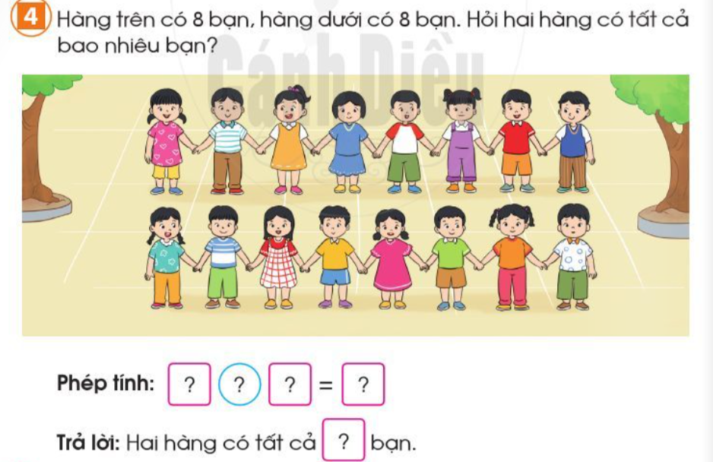
8
+
8
16
16

Slide 13


HẸN GẶP LẠI

